Slide 1
Организация познавательно-исследовательской деятельности в ДОУ
Выполнили:
Осташова С.Р. ,
воспитатель первой кв. категории
Кривцова Е.А.
учитель-дефектолог высшей кв. категории

Slide 2
«Умейте открыть перед ребёнком в окружающем мире что-то одно, но открыть так, чтобы кусочек жизни заиграл всеми цветами радуги. Оставляйте всегда что-то недосказанное, чтобы ребёнку захотелось ещё и ещё раз возвратиться к тому, что он узнал». В.А. Сухомлинский

Slide 3
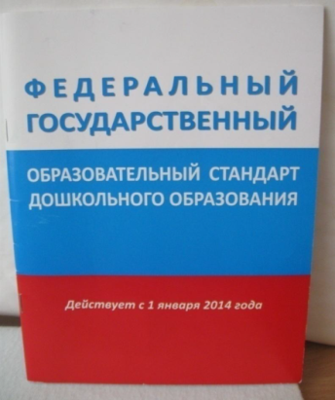
Актуальность
В соответствии с ФГОС ДО познавательно-исследовательская деятельность является основным видом деятельности в детском саду наряду с игровой, коммуникативной, музыкальной, двигательной, изобразительной.
Познавательно-исследовательская деятельность – важное средство интеллектуального развития дошкольников.
Элементарная познавательно-исследовательская деятельность детей в детском саду – интеллектуальная деятельность, специально организованная деятельность, позволяющая ребенку под руководством педагога или самостоятельно добывать информацию и овладевать представлениями о том или ином предмете, объекте, физическом или природном явлении.

Slide 4
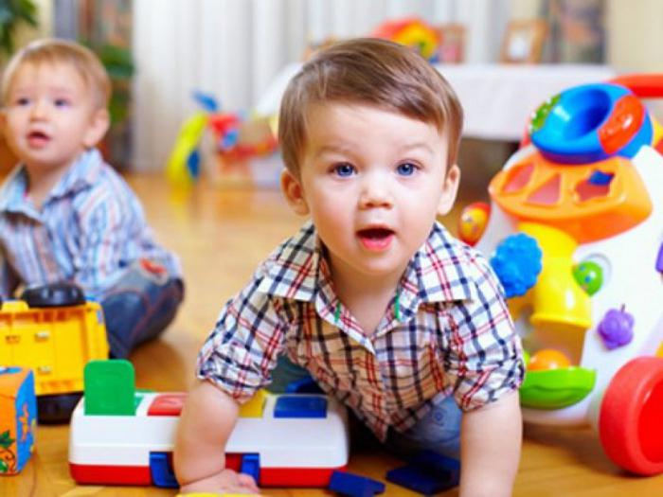
Именно в познавательно-исследовательской деятельности дошкольник получает возможность впрямую удовлетворить присущую ему любознательность (почему, зачем, как устроен мир) практикуется в установлении причинно-следственных, родовых, пространственных и временных связей между предметами и явлениями, что позволяет ему не только расширять, но и упорядочивать свои представления о мире, достигать высокого умственного развития.

Slide 5
В отечественной психолого-педагогической науке накоплен богатый опыт изучения и формирования познавательно-исследовательской деятельности:
сущность, структуру, закономерности протекания, значение ориентировочно-исследовательской деятельности для познавательного развития ребенка (П.Я. Гальперин, А.В. Запорожец, В.П. Зинченко, Н.Н. Поддъяков, А.И. Савенков и др.);
особенности организации познавательно-исследовательской деятельности детей дошкольного возраста (Н.А. Короткова, Т.А. Егорова, О.В. Киреева, О.В. Дыбина, А.И. Савенков, О.В. Афанасьева и мн.др.).

Slide 6
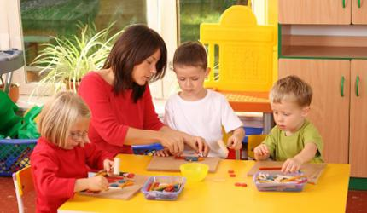
В процессе формирования у детей дошкольного возраста интеллектуально-познавательных умений педагог решает следующие задачи:
Обучает детей системе исследовательских действий, необходимых для самостоятельного многостороннего анализа предметов
Формирует умение сравнивать, группировать, обобщать, классифицировать, анализировать, делать выводы

Slide 7
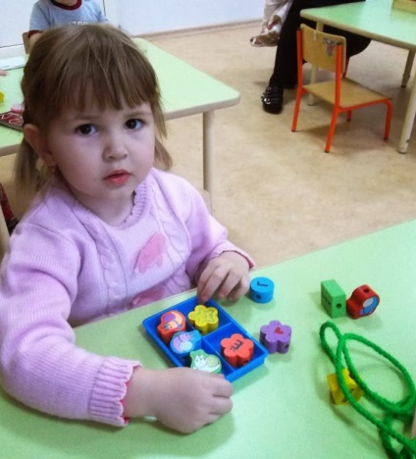
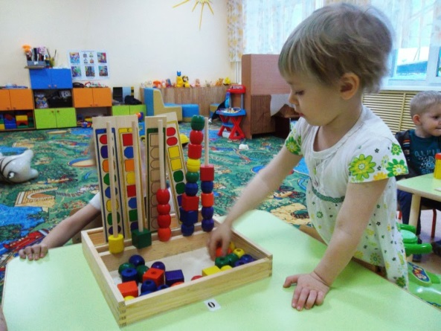
Этапы формирования интеллектуальных умений:
I этап (3-4 года) – обучение способам сенсорного обследования и элементарным приемам сравнения предметов и объектов ближайшего окружения на основе практических действий; формирование представлений о сенсорных эталонах.

Slide 8
II этап (4-6 лет) ) – целенаправленное обучение приемам сравнения и группировки, когда дети овладевают следующими умениями:
Выделять признаки и свойства объекта на основе сопоставления с другими объектами.
Определять общие и отличительные признаки и свойства сравниваемых объектов.
Отличать существенные и несущественные признаки предмета (объекта).
Определять принадлежность конкретного объекта к тому или иному заданному классу, и наоборот, рассматривать заданное через цепь единичных предметов.
Объединять предметы на основе выделенных общих признаков и называть образованную группу соответствующим именем (так называемое опережающее обобщение, без применения практических действий).

Slide 9
III этап (6-7 лет) – развитие познавательной инициативы, умения группировать, классифицировать, обобщать предметы, явления, анализировать полученную информацию, делать элементарные выводы посредством:
умения распределять предметы, объекты по классам на основе установления родовидовых, причинно-следственных, пространственных и временных отношений.
классификации и систематизации на уровне символического действия на основе схем, символов, моделей, карт, знаковых систем (цифр и букв).

Slide 10
Одним из эффективных методов познания закономерностей и явлений окружающего мира является метод экспериментирования

Slide 11
В настоящее время отдельные аспекты детского экспериментирования получили отражение в работах Н. Н. Поддьякова, А. Н. Поддьякова, О. В. Дыбиной, И. Э. Куликовской, Н. Н. Совгир, А. И. Савенкова, О. В. Афанасьевой.

Slide 12
В процессе эксперимента:
Дети получают реальные представления о различных сторонах изучаемого объекта, о его взаимоотношениях с другими объектами и со средой обитания.
Идет обогащение памяти ребенка, активизируется его мыслительные процессы, так как постоянно возникает необходимость совершать операции анализа и синтеза, сравнения и классификации, обобщения и экстраполяции.
Развивается речь ребенка, так как ему необходимо давать отчет об увиденном, формулировать обнаруженные закономерности и выводы.
Происходит накопление фонда умственных приемов и операций, которые рассматриваются как умственные умения.
Детское экспериментирование важно и для формирования самостоятельности, целеполагания, способности преобразовывать какие -либо предметы и явления для достижения определенного результата.
В процессе экспериментальной деятельности развивается эмоциональная сфера ребенка, творческие способности, формируются трудовые навыки, укрепляется здоровье за счет повышения общего уровня двигательной активности.

Slide 13
Эксперименты классифицируются по разным принципам:
По характеру объектов, используемых в эксперименте.
По месту проведения опытов.
По количеству детей.
По причине их проведения.
По характеру включения в педагогический процесс.
По продолжительности.
По количеству наблюдений за одним и тем же объектом.
По месту в цикле.
По характеру мыслительных операций.
По характеру познавательной деятельности детей
По способу применения.

Slide 14
Содержание опытно – экспериментальной деятельности построено из четырёх блоков педагогического процесса.
Непосредственно-организованная деятельность с детьми (плановые эксперименты).
Совместная деятельность с детьми (наблюдения, труд, художественное творчество).
Самостоятельная деятельность детей (работа в лаборатории).
Совместная работа с родителями (участие в различных исследовательских проектах).

Slide 15
Задачи исследовательской деятельности специфичны для каждого возраста.
В младшем дошкольном возрасте - это:
- вхождение детей в проблемную игровую ситуацию (ведущая роль педагога); - активизация желания искать пути разрешения проблемной ситуации (вместе с педагогом); - способность пристальному и целенаправленному расследованию объекта; - формирование начальных предпосылок исследовательской деятельности (практические опыты).

Slide 16
Задачи исследовательской деятельности специфичны для каждого возраста.
В старшем дошкольном возрасте – это: - формирование предпосылок поисковой деятельности, интеллектуальной инициативы; - развитие умения определять возможные методы решения проблемы с помощью взрослого, а затем и самостоятельно; - формирование умения применять данные методы, способствующие решению поставленной задачи, с использованием различных вариантов; - развитие желания пользоваться специальной терминологией, ведение конструктивной беседы в процессе совместной исследовательской деятельности; - способность выдвигать гипотезы и самостоятельно сформулировать выводы.

Slide 17
Предметно-пространственная среда для экспериментирования
Организация мини-лабораторий в детском саду В мини-лабораториях может быть выделено: 1. Место для постоянной выставки. 2. Место для приборов. 3. Место для выращивания растений. 4. Место для хранения природного и бросового материалов. 5. Место для проведения опытов. 6. Место для неструктурированных материалов (стол «песок-вода» и емкость для песка и воды и т.д.)

Slide 18
Приборы и оборудование для мини-лабораторий 1. Микроскопы, лупы, зеркала, термометры, бинокли, весы, веревки, пипетки, линейки, глобус, лампы, фонарики, венчики, взбивалки, мыло, щетки, губки, желоба, одноразовые шприцы, пищевые красители, песочные часы, ножницы, отвертки, винтики, терка, наждачная бумага, лоскутки ткани, соль, клей, колесики, дерево, металл, мел, пластмасса и т.п. 2. Емкости: пластиковые банки, бутылки, стаканы разной формы, величины, мерки, воронки, сита, лопатки, формочки. 3. Материалы: природные (желуди, шишки, семена, спилы дерева и т.д.), бросовые (пробки, палочки, резиновые шланги, трубочки и т.д.) 4. Неструктурированные материалы: песок, вода, опилки, листья, пенопласт и т.д.

Slide 19
Условия организации исследовательской деятельности:
максимальная простота конструкций приборов и правил обращения с ними;
безотказность действия приборов и правил обращения с ними;
показ только существенных сторон или явлений процесса;
отчетливая видимость изучаемого явления;
возможность участия ребенка в повторном эксперименте.

Slide 20
Направления познавательно-исследовательской деятельности :
Живая природа
Неживая природа
Физические явления
Рукотворный мир
Человек

Slide 21
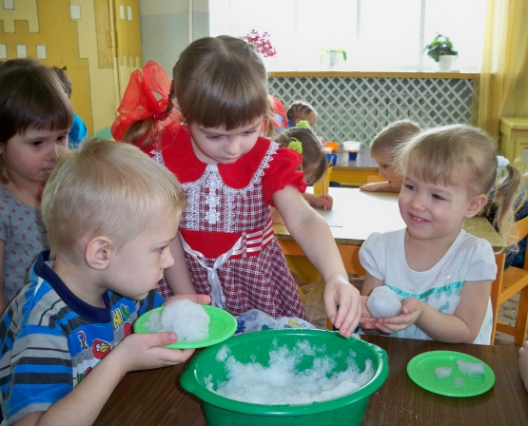
Во второй младшей группе дети осваивают действия по переливанию, пересыпанию различных материалов и веществ. Знакомятся со свойствами некоторых материалов и объектов неживой природы: воды; солнечных лучей; льда; снега; стекла. Узнают об источниках света, о том, что если светить на предмет, то появится тень; о том, что разные предметы и животные издают разные звуки и др. Педагог подводит детей к пониманию таких природных явлений, как дождь.

Slide 22
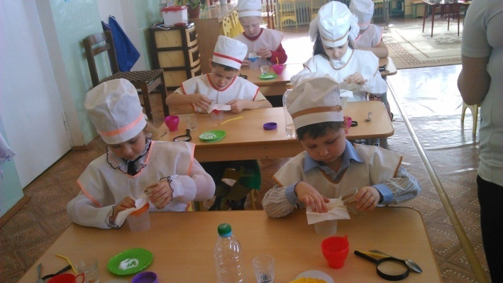
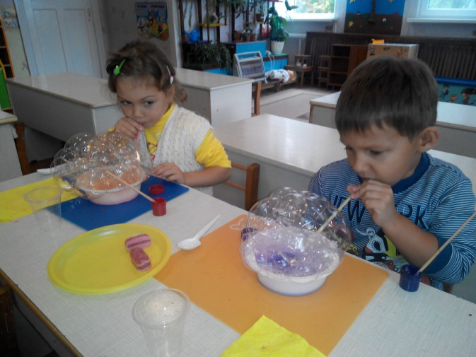
В средней группе дети знакомятся с переходом тел из одного состояния в другое (вода-лёд-вода), изучают взаимосвязь с живой природой. Так же дети 4-5 лет исследуют и объекты неживой природы: песок, глина, снег, камни, воздух, вода, пробуем делать пену и пр. В средней группе впервые начинают проводить эксперименты по выяснению причин отдельных явлений, например: «Почему этот камешек нагрелся сильнее?» — «Потому что он имеет черный цвет»; «Этот платочек высох быстрее. Почему?» — «Потому что мы его повесили на батарею».

Slide 23
Одной из оптимальных технологий, поддерживающей компетентно-ориентированный подход в образовании, считается метод проектов. Использование метода проекта позволяет развивать познавательные способности детей, научить самостоятельному конструированию своих знаний, ориентировке в информационном пространстве, развить критическое мышление.

Slide 24
Формы взаимодействия с родителями воспитанников:
Анкетирование родителей.
Привлечение к созданию познавательно-развивающей среды в группе, помощь в оборудовании уголка экспериментирования, пополнении необходимыми материалами.
Оформление наглядной информации в родительском уголке: консультации, памятки рекомендации, др.
Родительские собрания.
Открытые мероприятия для родителей.
Оформление папки «Мои открытия», тематические ширмы-передвижки, выставки, мини-библиотечки др.
Экспериментирование родителей с детьми в домашних условиях.
Совместное детско-взрослое творчество.
Совместная детско-взрослая познавательно-исследовательская деятельность.

Slide 25
«Люди, научившиеся… наблюдениям и опытам, приобретают способность сами ставить вопросы и получать на них фактические ответы на более высоком умственном и нравственном уровне в сравнении с теми, кто такой школы не прошел». К. Е. Тимирязев

Slide 26
Библиографический список:
1.Иванова А.И. Детское экспериментирование как метод обучения./ Управление ДОУ, N 4, 2004
2..Куликовская И.Э, Совгир Н.Н. Детское экспериментирование. Старший дошкольный возраст. - М.: Педагогическое общество России, 2003
3.Организация экспериментальной деятельности дошкольников. / Под.ред.Л.Н. Прохорововй М., 2004
4. Приказ Министерства образования и науки Российской Федерации от 17 октября 2013 г. № 1155.
5.Паршукова И.Л. Проведение исследовательских занятий в детском саду пространственная развивающая среда в детском саду. Принципы построения, советы, рекомендации /сост. Н.В. Нищева. - СПб., «Детство-пресс», 2006
6.Соловьева Е. Как организовать поисковую деятельность детей. / Дошкольное воспитание. N 1, 2005
7. Силина Е. Н. Организация исследовательской деятельности детей в дошкольных учреждениях // Молодой ученый. — 2016. — №28. — С. 939-942. ﻿

Slide 27
Спасибо за внимание!

